Slide 1
第八章 用 PERT/CPM 进行项目管理
案例研究:科信建筑公司项目(Section 8.1)
用网络图直观显示项目(Section 8.2)
用PERT/CPM进行项目排程 (Section 8.3)
处理不确定活动工期(Section 8.4)
考虑时间成本平衡 (Section 8.5)
项目成本的安排和控制 (Section 8.6)

Slide 2
8.1 信科建筑公司项目
信科建筑公司(Reliable Construction Company)从一个大的制造商那里成功中标了一个价值540万美元的新工厂建设项目. 制造商要求这个新工厂在一年之内能够投入使用.因此,合同包含了下面所列出的一些条款:
  如果科信建筑公司从现在起在47周的时间内不能完成这个建设任务,就要赔偿30万美元.
  为了对快速的工程建设进行额外的奖励,如果这个项目能在40周内完成的话,科信建筑公司就会获得15万美元的奖金.
紧前活动:一项活动开始之前必须完成的活动.
紧后活动:一项活动之后紧随着开工的活动.

Slide 3
信科建筑公司项目的活动列表
Activity | Activity Description | Immediate Predecessors | Estimated Duration (Weeks)
A | 挖掘 | — | 2
B | 打地基 | A | 4
C | 承重墙施工 | B | 10
D | 封顶 | C | 6
E | 安装外部管道 | C | 4
F | 安装内部管道 | E | 5
G | 外墙施工 | D | 7
H | 外部上漆 | E, G | 9
I | 电路铺设 | C | 7
J | 竖墙板 | F, I | 8
K | 铺地板 | J | 4
L | 内部上漆 | J | 5
M | 安装外部设备 | H | 2
N | 安装内部设备 | K, L | 6
Notes:
Table 8.1 Activity list for the Reliable Construction Co. project.

Slide 4
问题是:
  如何用图表示出这个项目中的活动流程?
  如果没有延误工期的话,完成这个项目总共需要多少时间?
  各个活动最晚什么时候必须开始,以及到什么时候必须完成,才能赶上工程的完工日期?
  如果没有延误的话,每一个单项活动最早什么时候可以开始,最早什么时候可以完成?
  为了不耽误工程的完工日期,任何延误都必须加以避免的那些关键的“瓶颈”活动是什么?
  在不影响项目完工时间的基础上,其他的活动能够承受多长时间的推迟?
  得到了对每个活动工期精确估计的不确定 性,项目在期限(47周)内完成的概率是多少?
  如果要用额外的资金来加速工程进度的话,怎样才能以最低的成本达到目标完成时间?
  如何对成本进行实时监控,以使项目成本控制在预算之内?

Slide 5
8.2 用网络直观显示项目
项目网络:
表示整个项目的网络称为项目网络(project network).
一个项目网络包括许多的节点(一般用小圆圈或是长方形表示)和连接这些节点的弧(用箭头表示).
两种类型的项目网络:
  第一种是用弧表示活动Activity-on-arc的项目网络,简称(AOA)项目网络: 每一个活动用一段弧来表示.节点用来区分一个活动和它的紧前活动. 因此,这些弧的先后次序就代表了活动之间的先后关系
  另外一种是用节点表示活动( Activity-on-node)的项目网络,简称(AON)项目网络:每一个活动用一个节点来表示. 弧则是用来表示活动之间的先后关系. AON项目网络的优势 :
  AON项目网络比AOA项目网络容易建立
  AON网络项目更容易理解
  如果项目中有所变动的话,AON项目网络要比AOA项目网络更容易修改.

Slide 6
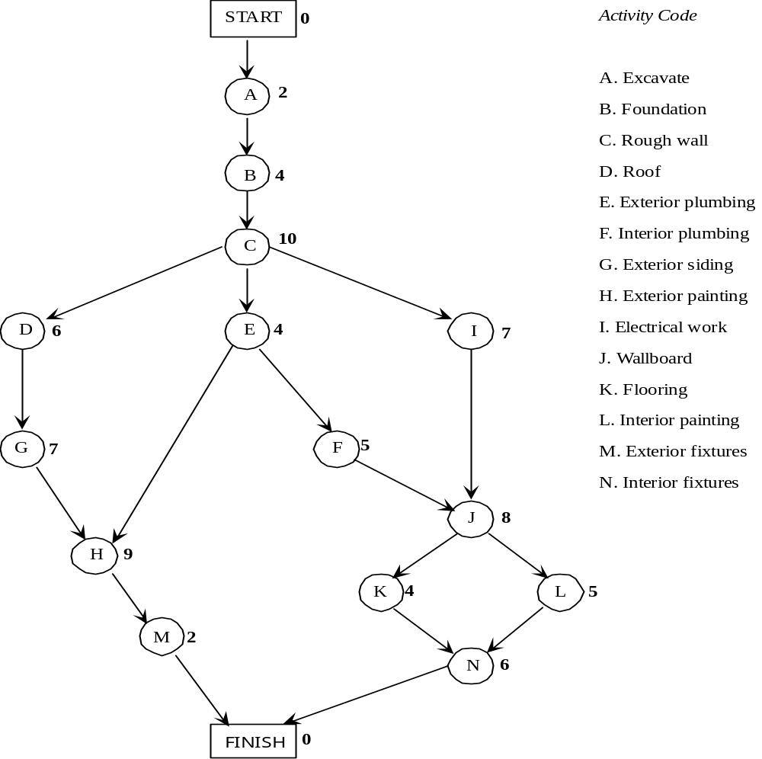
科信建筑公司项目网络Project Network
Notes:
Figure 8.1 The project network for the Reliable Construction Co. project.

Slide 7
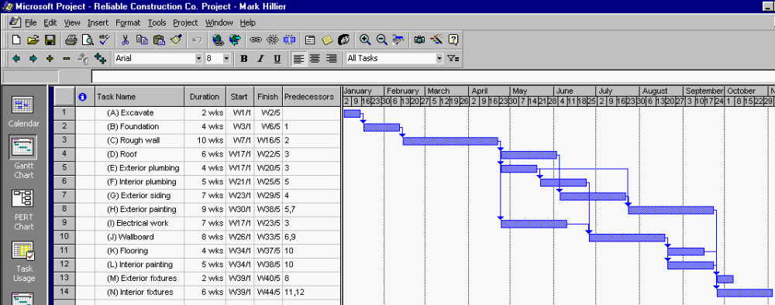
Microsoft Project 甘特图(Gantt Chart)
应用MS Project
(1)选择视图菜单,选择“表(Table)”。
(2)选择“进入Entry”来建立一个需要输入信息的表格(需要输入活动的名称、每一个活动的工期、每个活动的开始日期以及每一个活动的紧前活动），完全输入这些信息后，程序会立即自动建立表格的其他部分。
(3)改变工期单位。工具菜单中选择“选项”，然后在“日程”选项下面选择改变“工期显示单位”。
Notes:
Figure 8.2 The spreadsheet used by MS Project for entering the activity list for the Reliable Construction Co. project. On the right is a Gantt chart showing the project schedule.

Slide 8
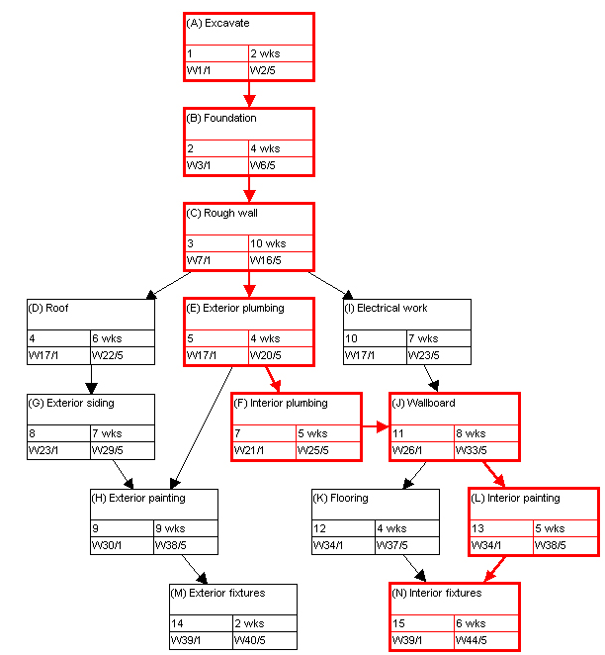
Microsoft Project—Project Network
可以通过屏幕左下方的视图工具菜单条来选择各种不同的视图。甘特图是默认视图。PERT图显示了项目网络。这个视图开始把所有节点都排成了整行，但是你可以把这些活动节点用鼠标拖到你想要的地方。
Notes:
Figure 8.3 Reliable’s project network as constructed with MS Project.

Slide 9
关键路径 (Critical Path)
8.3 用PERT/CPM进行项目排程
网络图的路径( path)是指沿着箭头(弧)方向从始点到终点所有线路中的一条.路径的长度 ( length of a path)是指沿着路径所有活动工期总和.
Path | Length (Weeks)
Start→A →B →C →D →G →H →M →Finish | 2 + 4 + 10 + 6 + 7 + 9 + 2 = 40
Start →A →B →C →E →H →M →Finish | 2 + 4 + 10 + 4 + 9 + 2 = 31
Start →A →B →C →E →F →J →K →N →Finish | 2 + 4 + 10 + 4 + 5 + 8 + 4 + 6 = 43
Start →A →B →C →E →F →J →L →N →Finish | 2 + 4 + 10 + 4 + 5 + 8 + 5 + 6 = 44
Start →A →B →C →I →J →K →N →Finish | 2 + 4 + 10 + 7 + 8 + 4 + 6 = 41
Start →A →B →C →I →J →L →N →Finish | 2 + 4 + 10 + 7 + 8 + 5 + 6 = 42

Slide 10
The Paths for Reliable’s Project Network
(预计)项目工期(project duration)正好等于项目网络中最长路径的长度.这条最长的路径就叫着关键路径(critical path)(如果不止一条的话,它们都是关键路径)
关键路径上的活动都有是关键的瓶颈活动,要求在施工中不能有任何的拖延以免延误工期.
找出所有的路径并且定出最长的路径是一个找出关键路径的十分简便的方法,但是,对于较大而且复杂的项目网络来说,却不是一个简便的方法.PERT/CPM通过计算工期的最早开工时间和最晚开工时间来寻找关键路线.
Notes:
Table 8.2 The paths and path lengths through Reliable’s Project Network.

Slide 11
最早开工和最早完工时间
如果在整个工程中没有延误的话,那么每一个活动的开始时间和结束时间就叫作最早开始时间(earliest start time )和最早结束时间( earliest finish time).
  ES = 一个特定活动的最早开始时间
  EF =一个特定活动的最早结束时间
  EF=ES+活动的工期
  最早开始时间规则(Earliest Start Time Rule):
  ES =其紧前活动的 EF中最大的一个

Slide 12
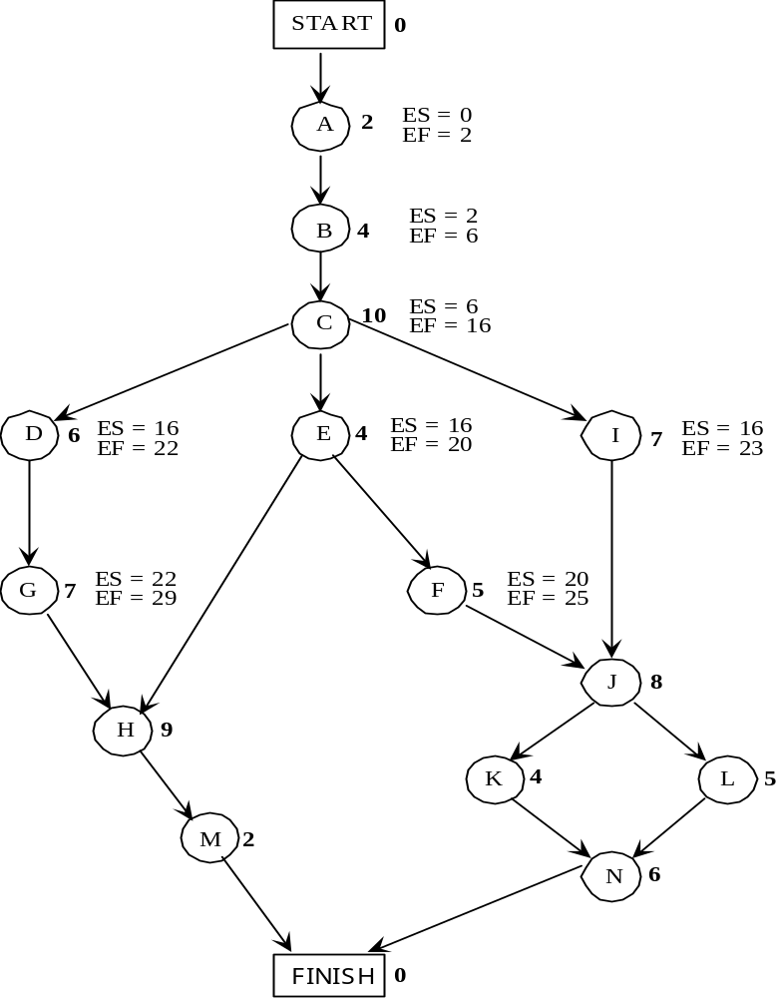
ES and EF Values for Reliable Construction for Activities that have only a Single Predecessor
Notes:
Figure 8.4 Earliest start time (ES) and earliest finish time (EF) values for the initial activities in Figure 8.1 that have only a single immediate predecessor.

Slide 13
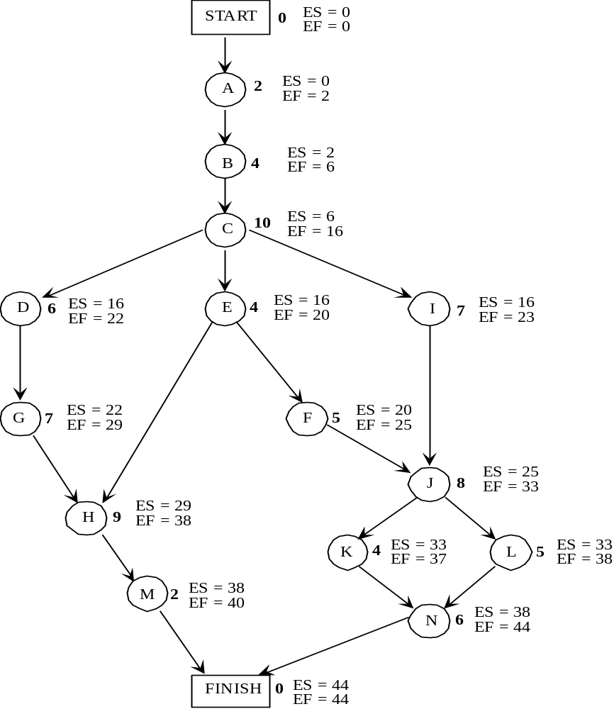
ES and EF Times for Reliable Construction
Notes:
Figure 8.5 Earliest start time (ES) and earliest finish time (EF) values for all the activities (plus the start and finish nodes) of the Reliable Construction Co. project.

Slide 14
得到 所有活动最早时间的步骤:
1. 对于项目的每一个开始活动(包括开始节点),设置它的最早开始时间为ES=0.
2. 对于已经得到ES数据的活动,使用下面的公式计算它的最早结束时间:
EF=ES+(预计)每一活动的工期
3. 对于已经得到其紧前活动EF数据的活动来说,可以应用最早开始时间规则来计算它的ES.然后重复第二步得到它的EF.
4. 重复进行第三步,求出所有活动的ES和EF(包括终点).

Slide 15
最晚开始时间和最晚完工时间
活动的最晚开始时间(The latest start time for an activity)是指假设项目以后的进行过程中没有延误,在不影响项目完成总时间的前提下一个活动最晚可能开始的时间(对于终点来说,仍然是最早结束时间). 活动的最晚结束时间(latest finish time)是在不影响整个项目完工的情况下,最晚可以结束的时间.
  LS =一个活动家的最晚开始时间
  LF =一个活动的最晚结束时间
  LS=LF-活动的工期
最晚结束时间规则(Latest Finish Time Rule):
LF =其紧后活动的最小LS

Slide 16
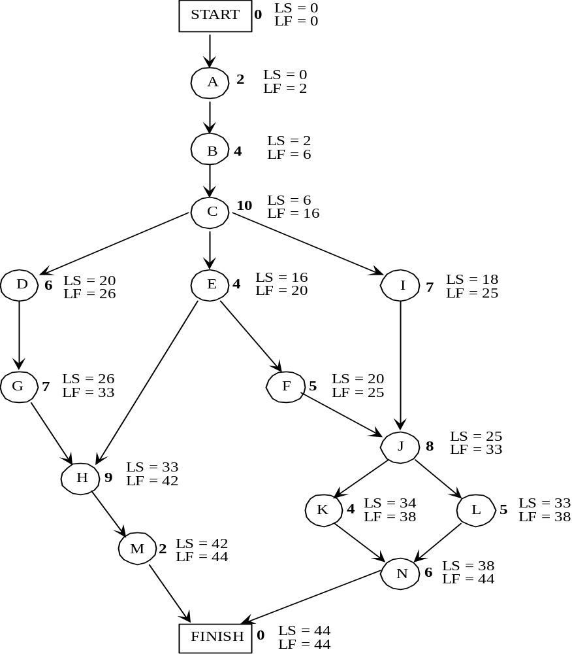
LS and LF Times for Reliable’s Project
Notes:
Figure 8.6 Latest start time (LS) and latest finish time (LF) for all the activities (plus the start and finish nodes) of the Reliable Construction Co. project.

Slide 17
得到 所有活动最晚时间的步骤:
1. 对于项目的每一个开始活动(包括终点节点),设置它的最晚结束时间为LF=终点的最早结束时间.
2. 对于已经得到LF数据的活动,使用下面的公式计算它的最晚开始时间:
LS=LF-(预计)每一活动的工期
3. 对于已经得到其紧后活动LF数据的活动来说,可以应用最晚结束时间规则来计算它的LF.然后重复第二步得到它的LS.
4. 重复进行第三步,求出所有活动的LS和LF(包括开始节点).

Slide 18
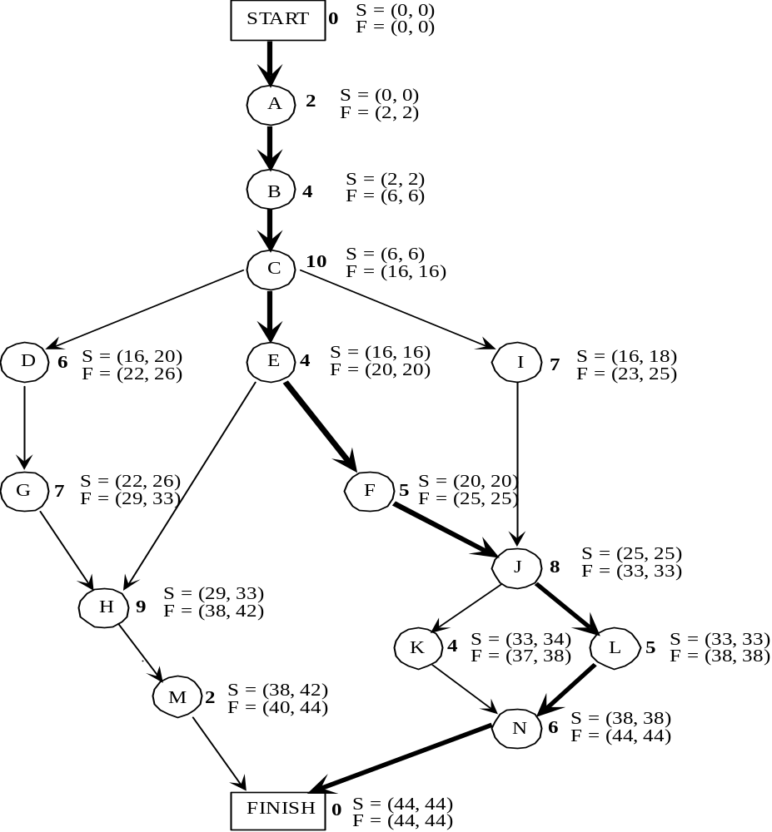
确定进度时间表中的时差
最早开始时间
最晚开始时间
S(38,42)
(预计)
工期
M
2
F(40,44)
最早结束时间
最晚结束时间
时差S=LS-ES
时差F=LF-EF
Notes:
Figure 8.7 The complete project network showing ES and LS (in the upper parentheses next to the node) and EF and LF (in the lower parentheses next to the node) for each activity of the Reliable Construction Co. project. The darker arrows show the critical path through the project network.

Slide 19
科信建筑公司项目活动中的时差
确定进度表中的时差
Activity | Slack (LF–EF) | On Critical Path?
A | 0 | Yes
B | 0 | Yes
C | 0 | Yes
D | 4 | No
E | 0 | Yes
F | 0 | Yes
G | 4 | No
H | 4 | No
I | 2 | No
J | 0 | Yes
K | 1 | No
L | 0 | Yes
M | 4 | No
N | 0 | Yes
Notes:
Table 8.3 Slack for Reliable’s activities.

Slide 20
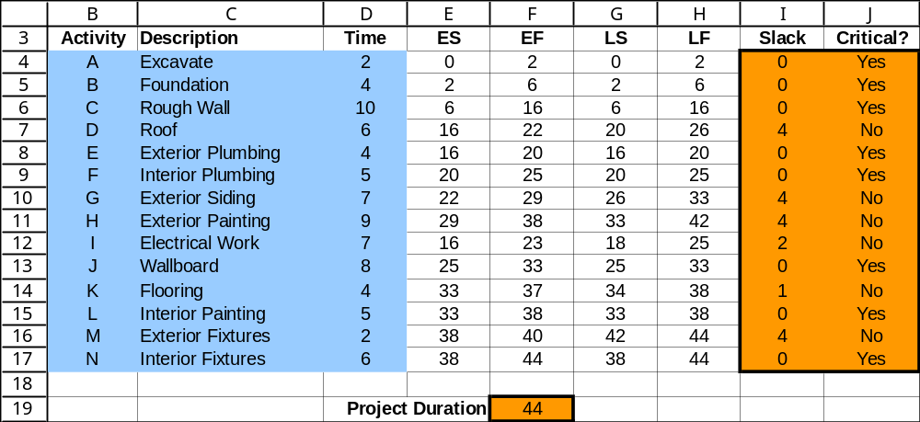
用电子表格计算ES, EF, LS, LF, Slack
Notes:
Figure 8.8 A spreadsheet to calculate the ES, EF, LS, LF, slack, and whether or not it is critical, for each activity in Reliable Construction Co.’s project network.

Slide 21
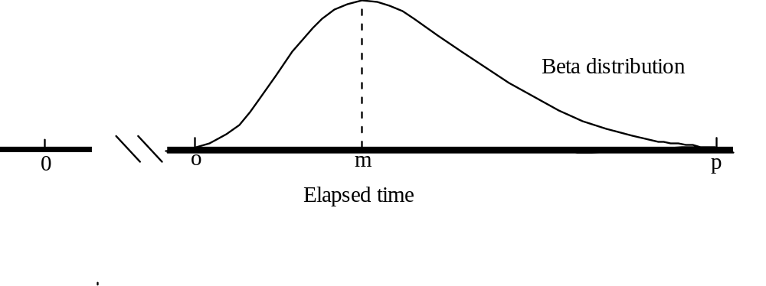
PERT对不确定活动工期的三种估计方法
8.4 处理不确定活动工期
最大可能估计Most likely estimate (m) = 完成某项活动最可能出现
的工期估计
乐观估计Optimistic estimate (o) = 在最佳条件下完成某项活动的
工期估计
悲观估计Pessimistic estimate (p) =在最不利条件下完成某项活动
的工期估计
从图中可以看到,乐观估计和悲观估计处于概率分布曲线上可能出现的极端,而最大可能估计位于概率分布曲线的最高点.
Notes:
Figure 8.9 Model of the probability distribution of the duration of an activity for the PERT three-estimate approach: m = most likely estimate, o = optimistic estimate, p = pessimistic estimate.

Slide 22
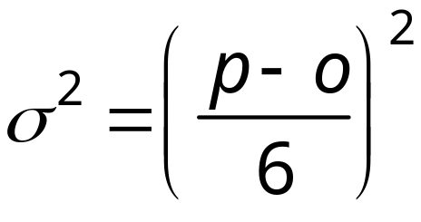
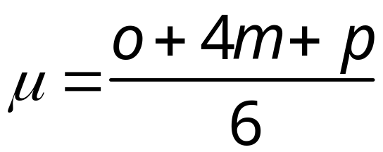
估计的均值和方差
An approximate formula for the variance (σ²) of an activity is
An approximate formula for the mean (μ) of an activity is

Slide 23
科信建筑公司项目中每一活动的均值和方差
Activity | o | m | p | Mean | Variance
A | 1 | 2 | 3 | 2 | ¹/₉
B | 2 | 3.5 | 8 | 4 | 1
C | 6 | 9 | 18 | 10 | 4
D | 4 | 5.5 | 10 | 6 | 1
E | 1 | 4.5 | 5 | 4 | ⁴/₉
F | 4 | 4 | 10 | 5 | 1
G | 5 | 6.5 | 11 | 7 | 1
H | 5 | 8 | 17 | 9 | 4
I | 3 | 7.5 | 9 | 7 | 1
J | 3 | 9 | 9 | 8 | 1
K | 4 | 4 | 4 | 4 | 0
L | 1 | 5.5 | 7 | 5 | 1
M | 1 | 2 | 3 | 2 | ¹/₉
N | 5 | 5.5 | 9 | 6 | ⁴/₉
Notes:
Table 8.4 Expected value and variance of the duration of each activity for Reliable’s project

Slide 24
科信建筑公司悲观估计中每一条路径的的长度
Path | Pessimistic Length (Weeks)
Start→A →B →C →D →G →H →M →Finish | 3 + 8 + 18 + 10 + 11 + 17 + 3 = 70
Start →A →B →C →E →H →M →Finish | 3 + 8 + 18 + 5 + 17 + 3 = 54
Start →A →B →C →E →F →J →K →N →Finish | 3 + 8 + 18 + 5 + 10 + 9 + 4 + 9 = 66
Start →A →B →C →E →F →J →L →N →Finish | 3 + 8 + 18 + 5 + 10 + 9 + 7 + 9 = 69
Start →A →B →C →I →J →K →N →Finish | 3 + 8 + 18 + 9 + 9 + 4 + 9 = 60
Start →A →B →C →I →J →L →N →Finish | 3 + 8 + 18 + 9 + 9 + 7 + 9 = 63
Notes:
Table 8.5 The paths and path lengths through Reliable’s project network when the duration of each activity equals its pessimistic estimate.

Slide 25
PERT/CPM中的三种简化近似
均值关键路径(mean critical path )指的是在每一个活动的工期都等于它们的均值的情况下,项目网络中成为关键路径的那一条路径.
简化近似1: 假设均值关键路径是项目网络中最长的一条路径.
简化近似2: 均值关键路径上的活动工期具有统计独立性.
简化近似3: 项目工期的概率分布为正态分布.

Slide 26
计算项目工期均值和方差Mean and Variance
Activities on Mean Critical Path | Mean | Variance
A | 2 | ¹/₉
B | 4 | 1
C | 10 | 4
E | 4 | ⁴/₉
F | 5 | 1
J | 8 | 1
L | 5 | 1
N | 6 | ⁴/₉
Project duration | μ_{p} = 44 | σ²_{p} = 9
Notes:
Table 8.6 Calculation of μ_{p} and σ²_{p} for Reliable’s project.

Slide 27
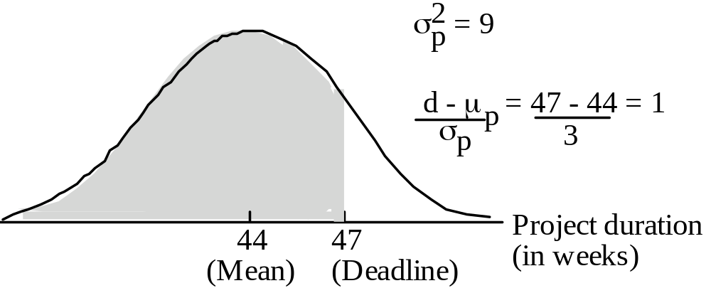
项目工期的正态分布图
Notes:
Figure 8.10 The three simplifying approximations lead to the probability distribution of the duration of Reliable’s project being approximated by the normal distribution shown here. The shaded area is the portion of the distribution that meets the deadline of 47 weeks.

Slide 28

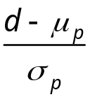
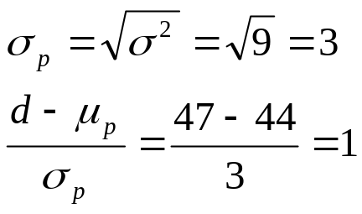
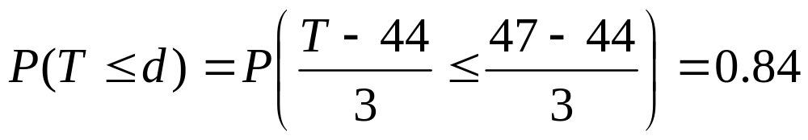
最后期限内完成项目的概率的近似计算
 | P(T ≤ d) |  | P(T ≤ d)
–3.0 | 0.0014 | 0 | 0.50
–2.5 | 0.0062 | 0.25 | 0.60
–2.0 | 0.023 | 0.5 | 0.69
–1.75 | 0.040 | 0.75 | 0.77
–1.5 | 0.067 | 1.0 | 0.84
–1.25 | 0.11 | 1.25 | 0.89
–1.0 | 0.16 | 1.5 | 0.933
–0.75 | 0.23 | 1.75 | 0.960
–0.5 | 0.31 | 2.0 | 0.977
–0.25 | 0.40 | 2.5 | 0.9938
0 | 0.50 | 3.0 | 0.9986
如d=47,
Notes:
Table 8.7 Approximate probability of meeting a project deadline.

Slide 29
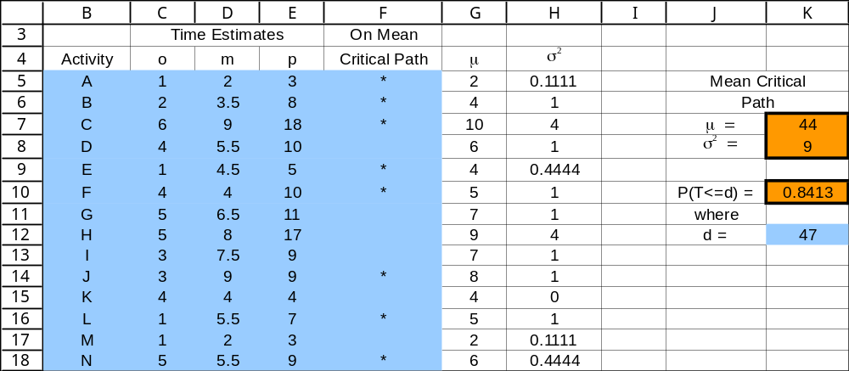
PERT Three-Estimate Approach 电子表格计算
Notes:
Figure 8.11 This Excel template in your MS Courseware enables efficient application of the PERT three-estimate approach, as illustrated here for Reliable’s project.

Slide 30
8.5 考虑时间——成本平衡
问题：如果要用额外的资金来加速工程进度的话，怎样才能以最低的成本达到目标完成时间（40周）?
时间——成本平衡的CPM 方法:
  应急完成一项活动（Crashing an activity）：指通过某些高费用的特殊途径，把活动的完成时间减少到正常水平之下。这些特殊的方法包括加班、雇用临时工、使用特殊的省时材料以及使用特殊设备等等。
  应急完成项目（Crashing the project ）：指的是对其中的一些活动进行应急处理从而把工期缩短到正常值以下。

Slide 31
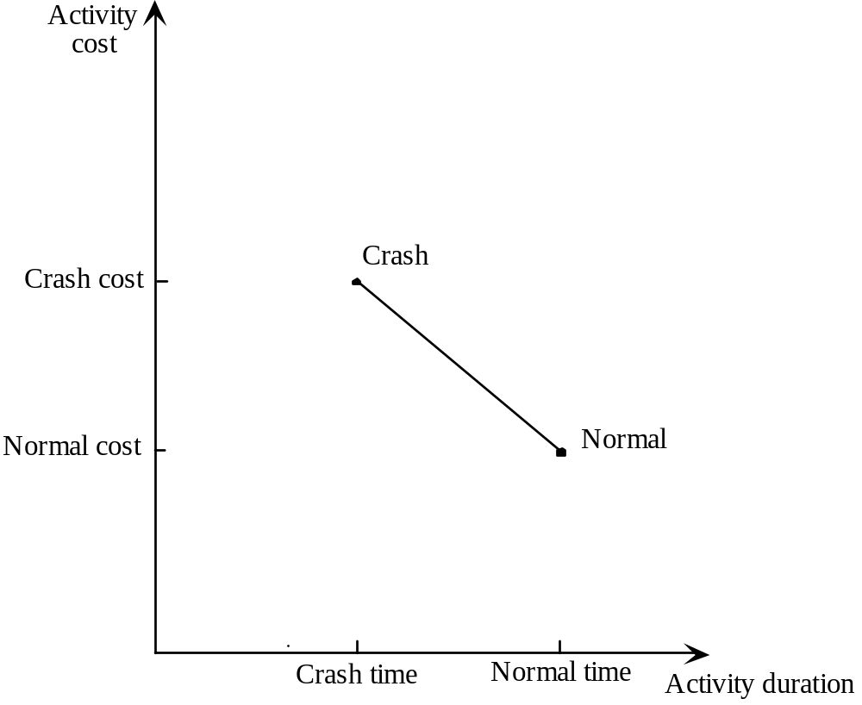
Time-Cost Graph for an Activity
时间——成本平衡的CPM 方法就是确定应该把每个活动进行到什么程度的应急处理，使得项目的预计工期降低到所希望的水平。
Notes:
Figure 8.12 A typical time-cost graph for an activity.

Slide 32
科信建筑公司的时间——成本平衡数据
 | Time (weeks) |  | Cost |  | 时间的最大缩短量 (weeks) | 每周的应急成本(万美元)
活动 | 正常 | 应急 | 正常 | 应急
A | 2 | 1 | $180,000 | $280,000 | 1 | $100,000
B | 4 | 2 | 320,000 | 420,000 | 2 | 50,000
C | 10 | 7 | 620,000 | 860,000 | 3 | 80,000
D | 6 | 4 | 260,000 | 340,000 | 2 | 40,000
E | 4 | 3 | 410,000 | 570,000 | 1 | 160,000
F | 5 | 3 | 180,000 | 260,000 | 2 | 40,000
G | 7 | 4 | 900,000 | 1,020,000 | 3 | 40,000
H | 9 | 6 | 200,000 | 380,000 | 3 | 60,000
I | 7 | 5 | 210,000 | 270,000 | 2 | 30,000
J | 8 | 6 | 430,000 | 490,000 | 2 | 30,000
K | 4 | 3 | 160,000 | 200,000 | 1 | 40,000
L | 5 | 3 | 250,000 | 350,000 | 2 | 50,000
M | 2 | 1 | 100,000 | 200,000 | 1 | 100,000
N | 6 | 3 | 330,000 | 510,000 | 3 | 60,000
Notes:
Table 8.8 Time-Cost trade-off data for the activities of Reliable’s project.

Slide 33
对科信建筑公司项目的最初的边际成本分析
应急处理的活动 | 应急成本 | 路径的长度
 |  | ABCDGHM | ABCEHM | ABCEFJKN | ABCEFJLN | ABCIJKN | ABCIJLN
 |  | 40 | 31 | 43 | 44 | 41 | 42
Notes:
Table 8.9 The initial table for starting marginal cost analysis of Reliable’s project.

Slide 34
对科信建筑公司项目的应急1周的边际成本分析
应急处理的活动 | 应急成本 | 路径的长度
 |  | ABCDGHM | ABCEHM | ABCEFJKN | ABCEFJLN | ABCIJKN | ABCIJLN
 |  | 40 | 31 | 43 | 44 | 41 | 42
J | $30,000 | 40 | 31 | 42 | 43 | 40 | 41
Notes:
Marginal cost analysis of Reliable’s project. Activity J is the cheapest activity to crash on the critical path (ABCEFJLN).

Slide 35
对科信建筑公司项目的应急2周的边际成本分析
应急处理的活动 | 应急成本 | 路径的长度
 |  | ABCDGHM | ABCEHM | ABCEFJKN | ABCEFJLN | ABCIJKN | ABCIJLN
 |  | 40 | 31 | 43 | 44 | 41 | 42
J | $30,000 | 40 | 31 | 42 | 43 | 40 | 41
J | $30,000 | 40 | 31 | 41 | 42 | 39 | 40
Notes:
Marginal cost analysis of Reliable’s project. Activity J is still the cheapest activity to crash on the critical path (ABCEFJLN).

Slide 36
对科信建筑公司项目的应急3周的边际成本分析
应急处理的活动 | 应急成本 | 路径的长度
 |  | ABCDGHM | ABCEHM | ABCEFJKN | ABCEFJLN | ABCIJKN | ABCIJLN
 |  | 40 | 31 | 43 | 44 | 41 | 42
J | $30,000 | 40 | 31 | 42 | 43 | 40 | 41
J | $30,000 | 40 | 31 | 41 | 42 | 39 | 40
F | $40,000 | 40 | 31 | 40 | 41 | 39 | 40
Notes:
Marginal cost analysis of Reliable’s project. Activity F is now the cheapest activity to crash on the critical path (ABCEFJLN), since activity J has already been crashed as far as possible..

Slide 37
对科信建筑公司项目的应急4周的边际成本分析
应急处理的活动 | 应急成本 | 路径的长度
 |  | ABCDGHM | ABCEHM | ABCEFJKN | ABCEFJLN | ABCIJKN | ABCIJLN
 |  | 40 | 31 | 43 | 44 | 41 | 42
J | $30,000 | 40 | 31 | 42 | 43 | 40 | 41
J | $30,000 | 40 | 31 | 41 | 42 | 39 | 40
F | $40,000 | 40 | 31 | 40 | 41 | 39 | 40
F | $40,000 | 40 | 31 | 39 | 40 | 39 | 40
Notes:
Table 8.10 The final table for performing marginal cost analysis of Reliable’s project. Activity F is the cheapest activity to crash on the critical path (ABCEFJLN), since activity J has already been crashed as far as possible.

Slide 38
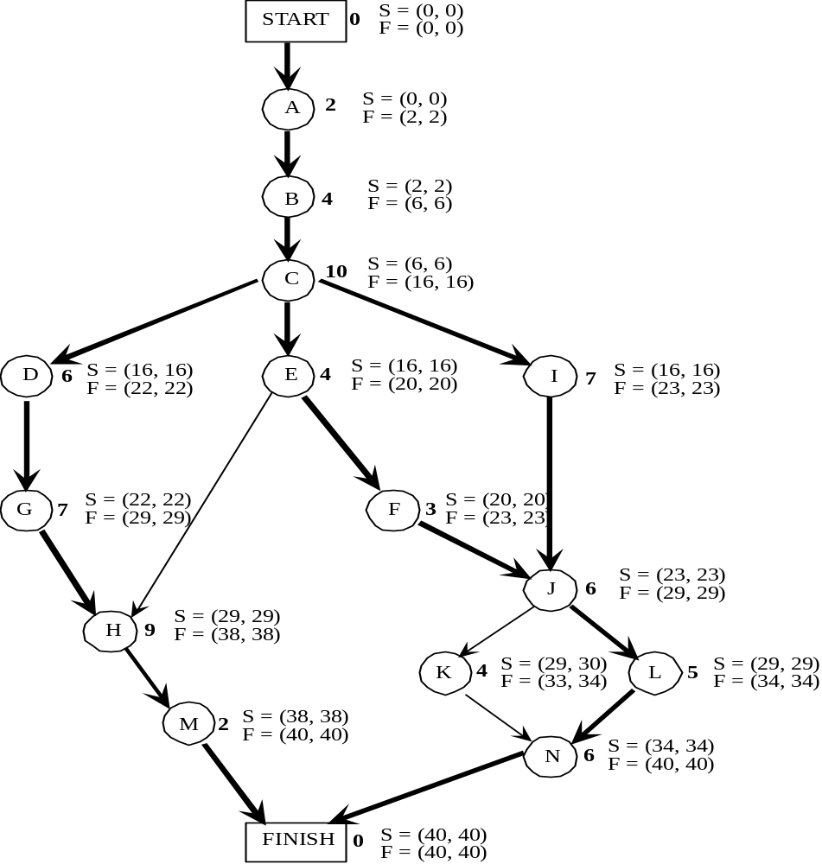
Project Network After Crashing
黑色箭头表示了在网络图中的三条不同的关键路径.
Notes:
Figure 8.13 The project network if activities J and F are fully crashed (with all other activities normal) for Reliable’s project. The darker arrows show the various critical paths through the project network.

Slide 39
用线性规划来做应急处理决策
问题重述:如果考虑项目的总成本,包括应急活动的额外成本,那么问题就变成 了在项目工期小于或等于项目管理者希望水平的限制条件下,使得总成本最小化.
需要作出的决策包括:
  每个活动的开始时间.
  由于进行了应急处理,每一个活动的工期减少量.
  项目的完成时间(must not exceed 40 weeks).
约束条件是:
  降低的时间 ≤最大可降低的时间 (for each activity).
  项目完成时间 ≤项目期望完成时间.
  活动开始时间 ≥ 所有紧前活动的完成时间(for each activity).
  项目完成时间 ≥最终节点所有紧前活动完成的时间.

Slide 40
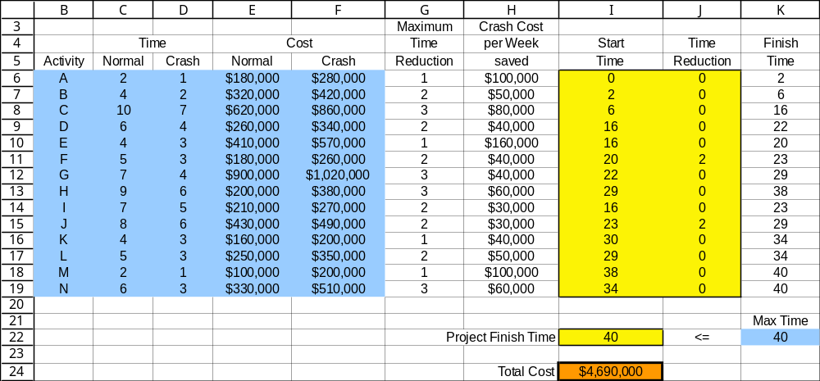
电子表格模型
Notes:
Figure 8.14 The spreadsheet displays the application of the CPM method of time-cost trade-offs to Reliable’s project, where columns I and J show the optimal solution obtained by using the Excel Solver.

Slide 41
Mr. Perty’s Conclusions
结论1：这个进行应急处理项目的计划只有50%的概率能够在40周之内完成整个项目。因此计划的额外费用（14万美元）是不确定的。在这种情况下不应该做应急处理。
结论2：如果这个 应急计划的确能够使项目在40周之内完成并带来15万美元的奖金，那么它在执行中的额外成本就很合理了。这可以当成一个预备的计划。只有项目在活动F之前都按照日程进行得很好，才会使用这个计划。
结论3：在避免由于没有在47周之内完成项目而要付出赔偿金30万美元的情况发生的时候，半应急计划和完全应急计划会产生不同的结果，所以我们可以根据这一点很容易地判断应急计划的额外成本是否合理。如果项目在活动F或者活动J之前都按照日程进行得很好，部分地或完全地使用这个计划才是可行的。

Slide 42
8.6 项目成本的安排和控制
PERT/Cost是一个帮助项目管理人员对项目进行计划、安排和控制的系统化程序。
Assumption: 当用PERT/Cost 的时候，我们通常假设完成一个活动所需要的成本在整个活动的工期内以固定的比率随时间上升。
当把这种技术应用到一个拥有许多活动的规模比较大的项目中时，我们通常把这些活动中有关联的活动合并成一个“工作包”，我们在这些工作包基础之上进行项目预算以及项目安排，而不是每一个单独的活动。

Slide 43
Budget for Reliable’s Project
Activity | Estimated Duration (weeks) | Estimated Cost | Cost per Week of Its Duration
A | 2 | $180,000 | $90,000
B | 4 | 320,000 | 80,000
C | 10 | 620,000 | 62,000
D | 6 | 260,000 | 43,333
E | 4 | 410,000 | 102,500
F | 5 | 180,000 | 36,000
G | 7 | 900,000 | 128,571
H | 9 | 200,000 | 22,222
I | 7 | 210,000 | 30,000
J | 8 | 430,000 | 53,750
K | 4 | 160,000 | 40,000
L | 5 | 250,000 | 50,000
M | 2 | 100,000 | 50,000
N | 6 | 330,000 | 55,000
Notes:
Table 8.11 The project budget for Reliable’s project.

Slide 44
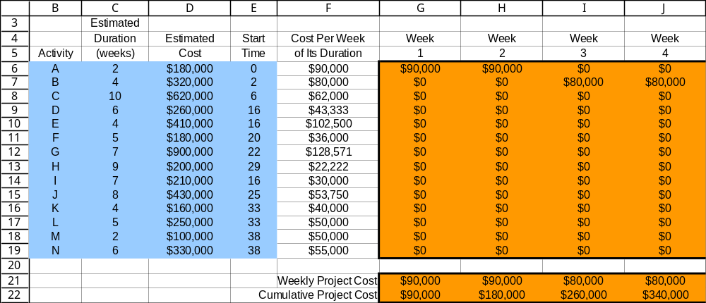
PERT/Cost 电子表格 (Earliest Start Times)
Notes:
Figure 8.15 This Excel template in your MS Courseware enables efficient application of the PERT/Cost procedure, as illustrated here for the beginning of Reliable’s project when using earliest start times.

Slide 45
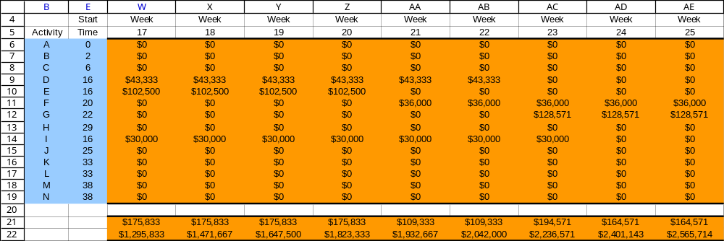
PERT/Cost 电子表格(Earliest Start Times)
Notes:
Figure 8.16 This spreadsheet extends the template in Figure 8.15 to weeks 17 to 25.

Slide 46

PERT/Cost 电子表格 (Latest Start Times)

Slide 47
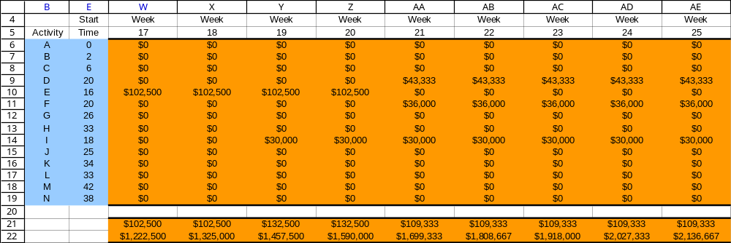
PERT/Cost 电子表格(Latest Start Times)
Notes:
Figure 8.17 The application of the PERT/Cost procedure to weeks 17 to 25 of Reliable’s project when using latest start times.

Slide 48
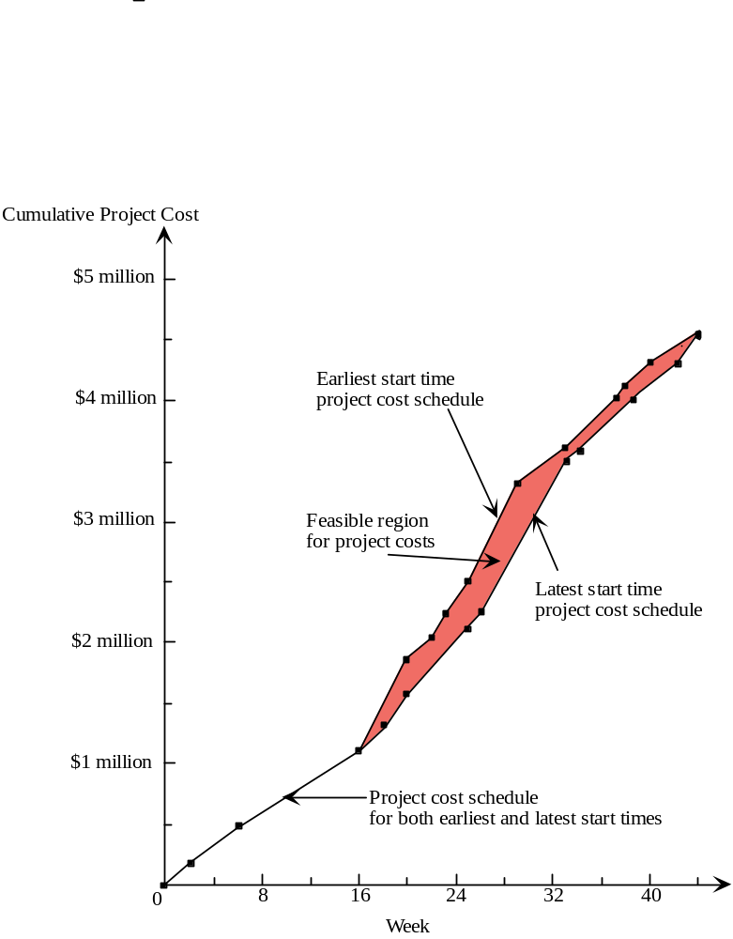
项目累计成本
Notes:
Figure 8.18 The schedule of cumulative project costs when all activities begin at their earliest start times (the top cost curve) or at their latest start times (the bottom cost curve).

Slide 49
科信建筑公司22周后的PERT/Cost Report报表
PERT/Cost会定期产生出一个反映每一活动成本执行情况的报表
Activity | Budgeted Cost | Percent Completed | Value Completed | Actual Cost to Date | Cost Overrun to Date
A | $180,000 | 100% | $180,000 | $200,000 | $20,000
B | 320,000 | 100 | 320,000 | 330,000 | 10,000
C | 620,000 | 100 | 620,000 | 600,000 | –20,000
D | 260,000 | 75 | 195,000 | 200,000 | 5,000
E | 410,000 | 100 | 410,000 | 400,000 | –10,000
F | 180,000 | 25 | 45,000 | 60,000 | 15,000
I | 210,000 | 50 | 105,000 | 130,000 | 25,000
Total | $2,180,000 |  | $1,875,000 | $1,920,000 | $45,000
Notes:
Table 8.12 PERT/Cost Report after Week 22 of Reliable’s project.

Slide 50
我们注意到在上表中的底部一行里到22周为止的累计项目成本（192000美元）。这个数字显然大大低于图8.16中单元格AB22里所给出的项目累计成本预算(2042000美元).如果没有其他信息的话,这个对比表明到目前为止项目成本效率很好.然而,项目成本在预算之内的真正原因就是当前的活动都晚于项目日程安排,计划在早先时候发生的成本还没有发生. PERT/Cost程序提供了一些很有价值的附加信息,这些信息描述了到此时为止更为准确的成本状况.通过关注每一个单独的活动而不是整个项目,这个报表找出了目前有问题的点(活动F和I),要求项目管理人员解决.因此,这个报表使得管理人员有时间采取适当的措施来处理超支成本.

Slide 51
8.8 本章小结
（1）PERT/CPM开始于把一个项目分成多个独立的活动，识别出每一个活动的紧前活动，估计每一个活动的工期。
（2）构造项目网络图（AON）
（3）计算每一个活动的最早开始时间、最晚开始时间；最早完成时间、最晚完成时间；以及每一活动家的时差。并判断关键路径。关键路径上的每一个活动都没有任何机动时间。
（4）应用三点估计法估计每活动的时间，从而估计整个项目的完成时间。并可计算在任何一个时间内完成项目的可能性（概率）。
（5）时间——成本平衡的CPM方法使得项目管理人员能够研究改变项目完成时间时总成本的变化情况。
（6）PERT/CPM之中的PERT/Cost技术为项目管理人员提供了一个系统程序来进行计划、进度安排、项目成本控制。

